Slide 1
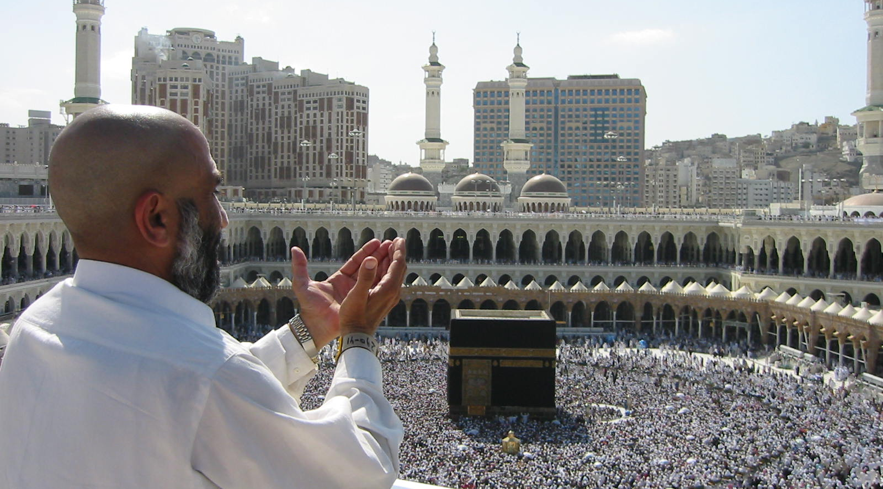
La diffusione dell’Islām
The spread of Islām

Slide 2
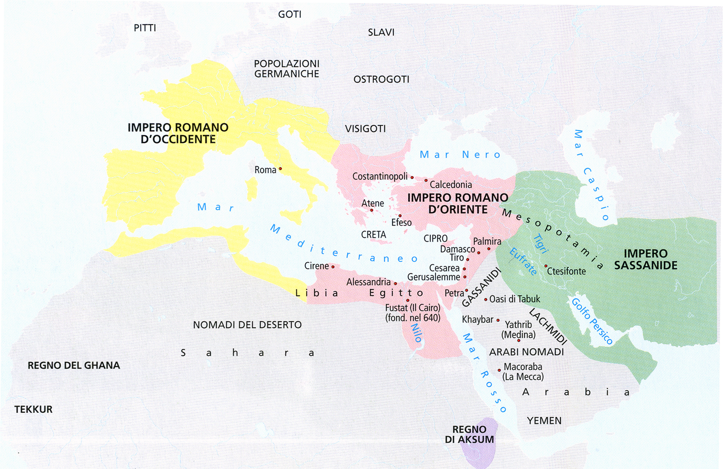
La regione mediterranea prima dell’avvento dell’Islām
The Mediterranean region before the spread of Islām

Slide 3
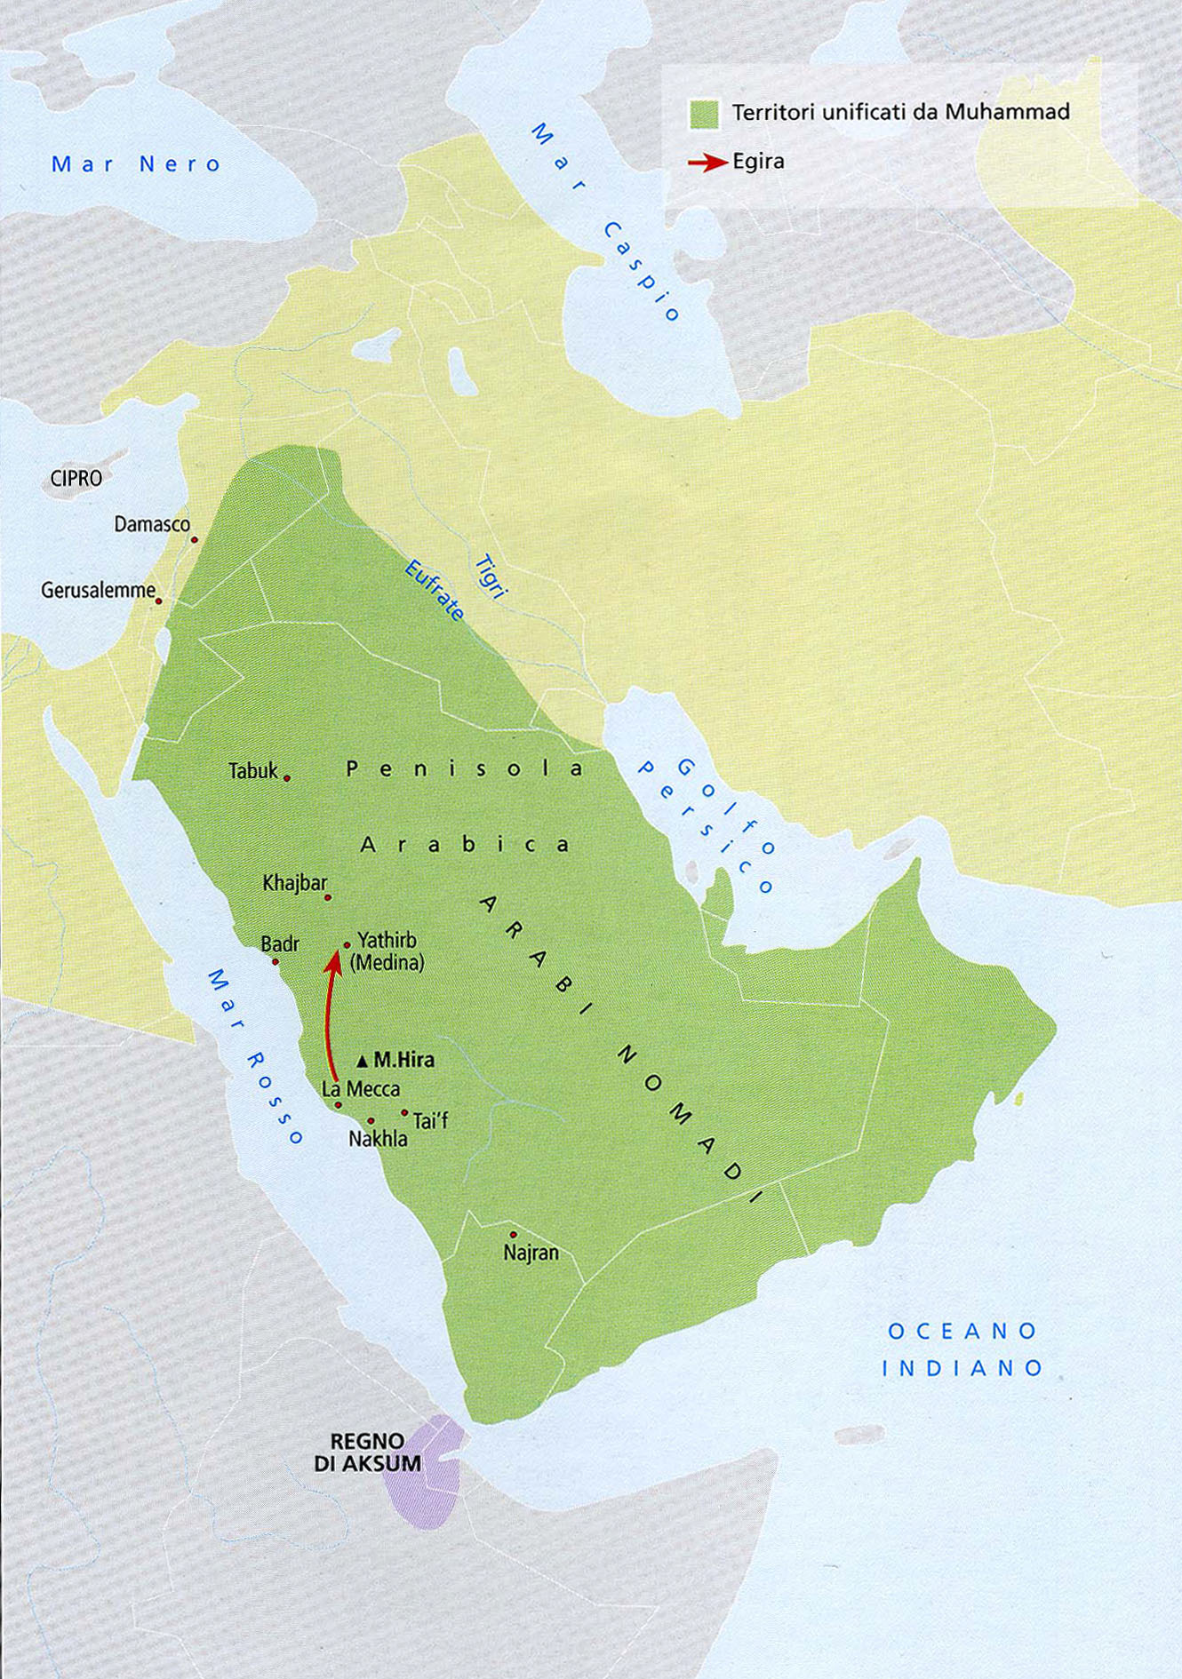
L’Arabia all’avvento dell’Islām (VII sec. d.C.)
Arabia at the beginning of Islamic Era
Notes:
Capitolo 1 del Filoramo

Slide 4
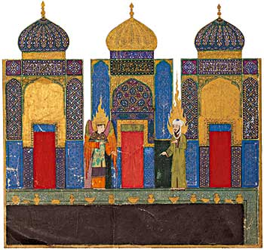
La rivelazione (waḥy , وحي‎) al profeta Muḥāmmad è l’evento da cui nasce l’Islām
Islām originated from The Revelation to the Prophet Muḥāmmad
Dio si manifesta a Muḥāmmad attraverso l’angelo Jibrīl (Gabriele) durante un ritiro sul monte Hira (610 d.C.) nei pressi della città di La Mecca, già allora ricco centro di snodo carovaniero nella zona dell’Hijāz della penisola araba.

Slide 5
Quando si studiano gli aspetti più religiosamente connotati di una cultura, è metodologicamente importante distinguere i fatti storici dall’agiografia (narrazione mitizzata, dell’Islam) che afferisce alla tradizione e alla fede religiosa.
Muḥāmmad è una figura storica (testi armeni, greci, bizantini del VII secolo, nonché fonti arabe dal 680 circa) ed è l’unico fondatore di una religione che ha visto nascere e svilupparsi durante la sua vita.
È importante notare che, al contrario, nessuna testimonianza ci parla dell’Hijāz, la terra in cui è nato l’Islam, prima dell’avvento di questa religione (VII secolo).
Notes:
Agiografia: letteratura relativa alla vita dei santi.

Slide 6
Muḥāmmad (مُحَمَّد ٱبْن عَبْد ٱلله), italianizzato in Maometto (570-632), è nābī (profeta) e rasūl Allāh (messaggero di Dio).
È il fondatore della religione dell’Islam, il prescelto da Dio, il modello più alto per i credenti, il migliore degli uomini.
La sua biografia (Ibn Isḥāq, ibn Hishām, VIII-IX secc.) è la narrazione fondamentale dell’Islam delle origini.
Muḥāmmad comincerà la sua predicazione pubblica alla Mecca nel 612 e la proseguirà fino al 632, anno della sua morte.
Notes:
Silverstein (Capitolo 1 del Filoramo (p.64) - capitolo 6 Clark

Slide 7
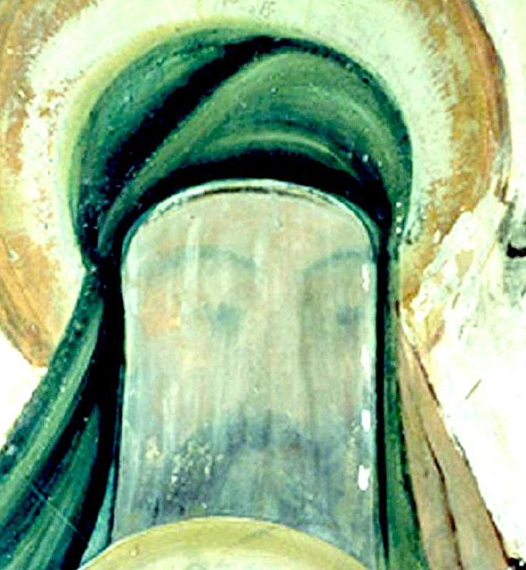
Il profeta Muḥāmmad (Maometto) con un hijāb sul volto
The Prophet Muḥāmmad with a hijāb on his face
Anche se è stato raramente rappresentato, il profeta Muḥāmmad è un personaggio storico.
Il suo nome completo era Abū l-Qāsim Muḥāmmad ibn ʿAbd Allāh ibn ʿAbd al-Muṭṭalib al-Hāshīmī.
L’aniconismo (assenza di raffigurazione) è dettato da precise disposizioni del Corano, che vieta la rappresentazione diretta di Dio e dei suoi profeti. La comprensione del divino non è accessibile allo sguardo umano (trascendenza).

Slide 8
La vita di Muḥāmmad
Muḥāmmad’s life
Nascita di Muḥāmmad alla Mecca 570
Matrimonio con Khadijia (1° moglie) 595
Rivelazione (laylat al-qadr) 610
Inizio della predicazione pubblica 612
Patti di Aqaba (con Yathrib,
la futura Medina (madinat al-nābi) 620-621
Egira (hijra) 622
Periodo medinese 622-632
Morte 632

Slide 9
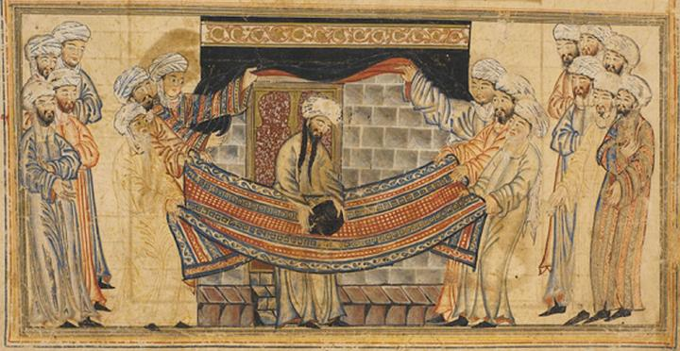
Muḥāmmad al-amīn il sincero, the sincere
Quando aveva circa 35 anni, fu scelto per risolvere la delicata questione della risistemazione della Pietra Nera nella Ka‘ba, l’edificio sacro della Mecca, che opponeva le tribù più importanti della città.

Slide 10
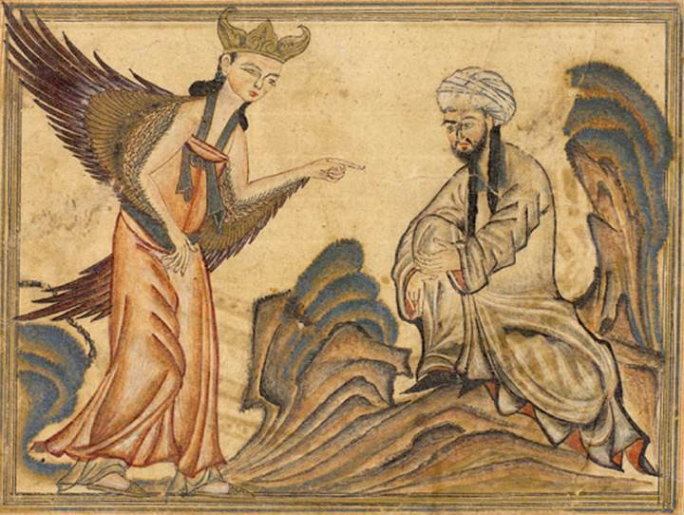
La rivelazione, nella notte del destino (laylat al-qadr) لَيْلَةُ الْقَدْرِ
Grida, grida nel nome del tuo Signore, che ha creato - ha creato l’uomo da un grumo di sangue! Grida! Ché il tuo Signore è il Generosissimo, Colui che ha insegnato l’uso del calamo, che ha insegnato all’uomo ciò che non sapeva. (XCVI, 1-5)

Slide 11
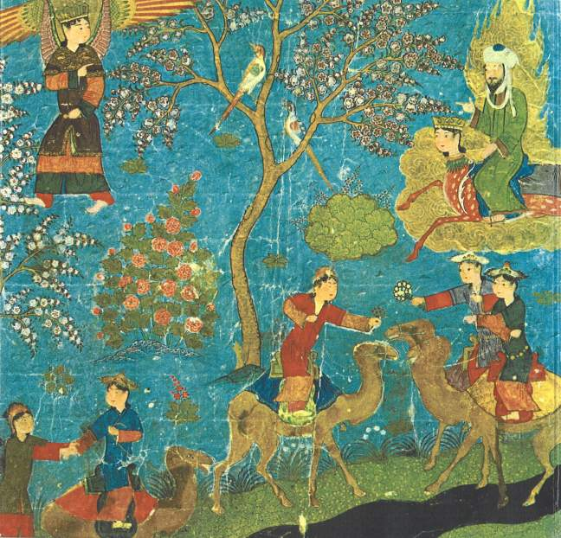
L’isrā’ o mi‘rāj (إسراء ومعراج‎) il viaggio miracoloso, the wonderful journey
Altro episodio miracoloso, databile intorno al 620, il viaggio verso Gerusalemme e l’ascensione (mi‘rāj) al cielo in groppa al cavallo alato Burāq.
Muḥāmmad, accompagnato da Jibrīl, incontrerà tutti i Profeti e parlerà direttamente con Dio (XVII, 1; LIII, 13-18).
In questa raffigurazione. è nel giardino del Paradiso (janna).

Slide 12
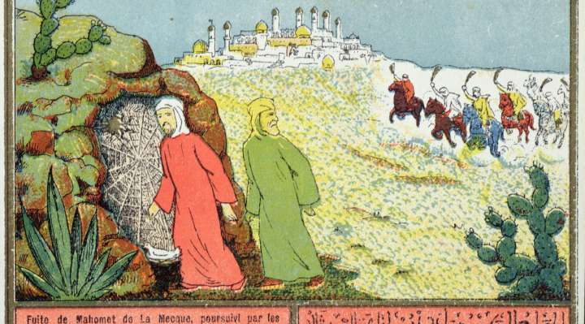
L’hijra (هجرة) Egira, anno 622
La fuga da Mecca a Yatrib (Medina)
Escaping from Mecca to Yatrib (Medina)

Slide 13
Muḥāmmad a Medina
L’hijra sancisce la nascita della umma islamica: da questa data parte il calendario musulmano (12 mesi lunari).
A Medina nasce così una nuova, piccola comunità legata da un fortissimo vincolo religioso e soggetta alla legge di Dio.
Lo stesso Muḥāmmad elabora la cosiddetta Costituzione di Medina, il primo documento normativo della giovane comunità.
La comunità crescerà molto rapidamente e diventerà un impero attraverso quattro direttrici di conquista:
le battaglie,
la diplomazia,
la predicazione,
i commerci.
Notes:
Capitolo 1 Filoramo; p.98 Clark

Slide 14
Le conquiste militari di Muḥāmmad
Muḥāmmad’s military achievements
Battaglia di Badr (contro Mecca) 624
Battaglia di Uḥūd (contro Mecca) 625
“Battaglia” del fossato (contro Mecca) 627
Trattato di Hudaybiyya (Mecca-Medina) 628
‘umra (visita) di Muḥāmmad alla Mecca 629
Conquista della Mecca 630
Pellegrinaggio dell’addio e morte 632

Slide 15
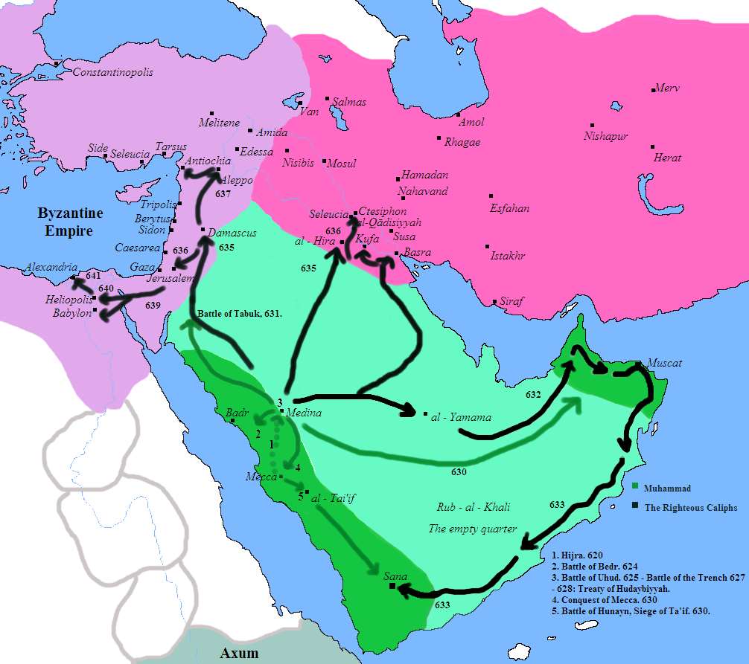
Le direttrici di espansione dell’Islām
Islām’s spread

Slide 16
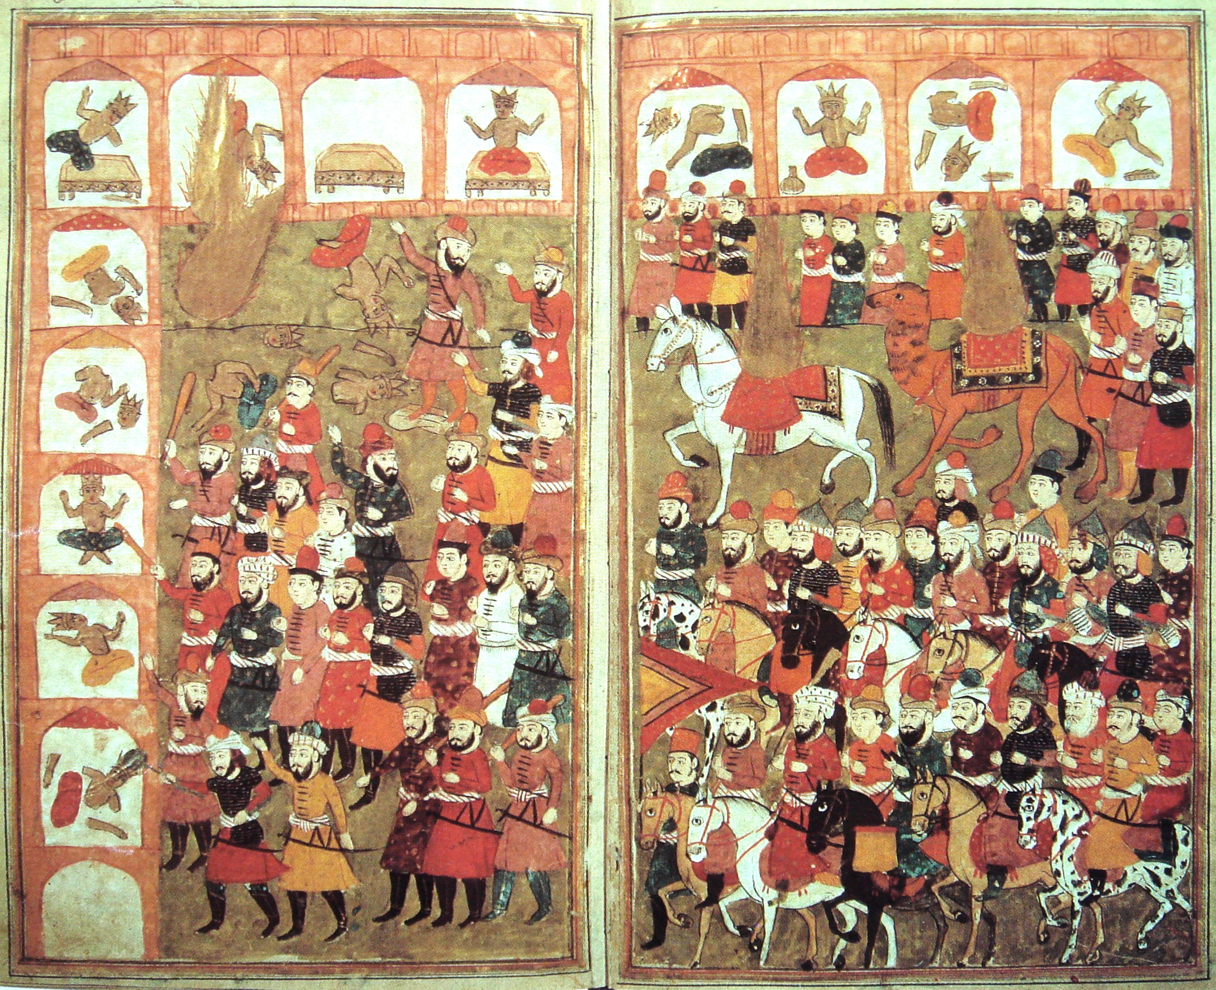
L’instaurazione del monoteismo
La distruzione degli idoli della Ka’ba.
L’unicità di Dio: il tawḥīd ( تَوْحِيد‎)
The destruction of the idols in the Ka’ba.
The monotheism and the tawḥīd .

Slide 17
Inviato di Dio e sigillo dei profeti
Messenger of God and seal of prophets
Muḥāmmad è nella profetologia islamica, profeta (nābī), cioè ammonitore dell’umanità, ma anche rasūl (inviato), come lo furono Mosè, Davide e Gesù. Ma soprattutto è khātim al-anbiyā’, il sigillo dei profeti, l’ultimo inviato da Dio.
Non è santo o figlio di Dio, ma è un uomo, anzi il migliore degli uomini (insān al-kāmil), con una funzione simile a quella che nel Cristianesimo ha la Bibbia, cioè testimonianza della Parola eterna di Dio.
Non ha compiuto miracoli anche se l’agiografia islamica e la devozione popolare, come abbiamo accennato, gliene attribuiscono alcuni.

Slide 18
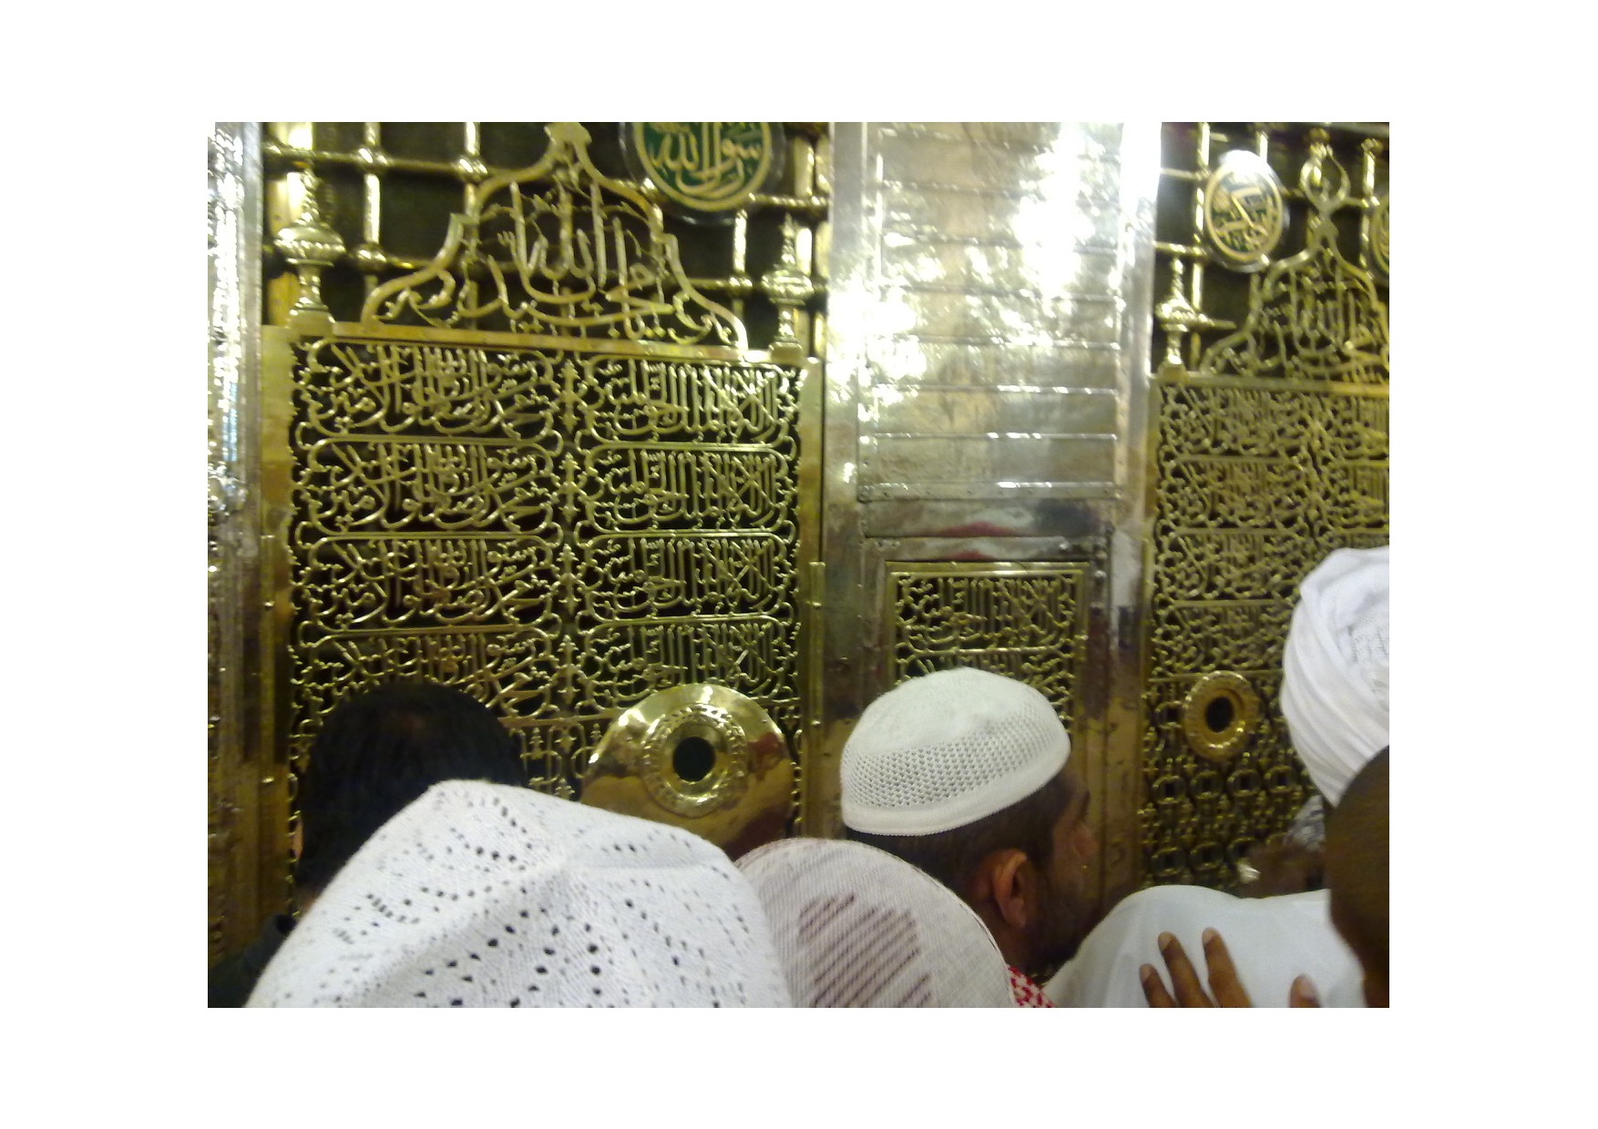
Fedeli alla tomba di Muḥāmmad e ʿĀʾisha al-Masjid an-Nabawī, ( a Medina)
Muslims to Muḥāmmad and ‘Ā’isha’s tombs

Slide 19
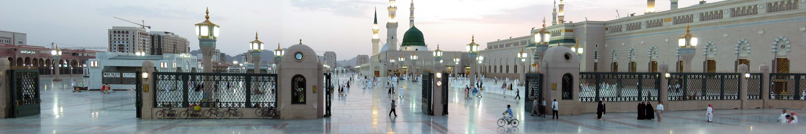
Al-Masjid an-Nabawī
("la moschea del Profeta") con la cupola verde costruita sopra la tomba di Maometto al centro
Al-Masjid an-Nabawī ("the Prophet's mosque") with the Green Dome built over Muhammad's tomb in the center.

Slide 20
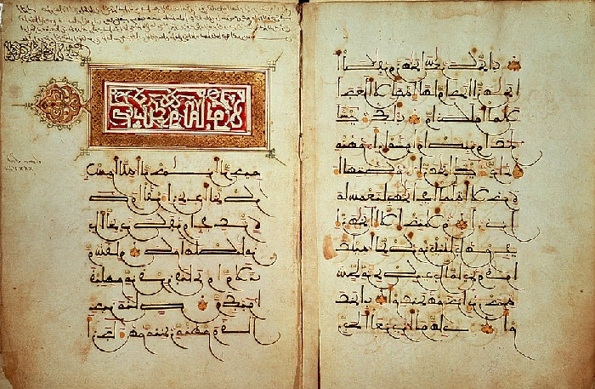
Il Corano, the Koran, القرآن

Slide 21
Al-Qur’ān (la recitazione)
Il Corano è diretta e letterale trascrizione della parola di Dio così come essa fu rivelata a Muḥāmmad. È considerato inimitabile (i’jāz).
Il Corano fu rivelato a Muḥāmmad fra il 610 e il 632. Dunque, fra l’epoca della redazione dell’Antico Testamento e quella del Corano intercorre circa un millennio di distanza.
I primi versetti rivelati a Muḥāmmad sono in 96:1-5 (incipit della sura del “grumo di sangue”).
Notes:
Portare il Corano

Slide 22
Per decenni il Corano fu trasmesso oralmente o trascritto su materiali di scrittura occasionali. Con l’espansione rapidissima e la conquista di popoli diversi, divenne assolutamente necessaria una versione scritta e unica per tutti i musulmani.
Per lungo tempo non fu tradotto e ancor meno stampato: pare che la prima traduzione stampata in turco ottomano sia risalente al 1726 da parte di un tipografo armeno di Istanbul. L’edizione stampata ufficialmente nel mondo arabo fu quella egiziana, voluta da re Fu’ād nel 1924.

Slide 23
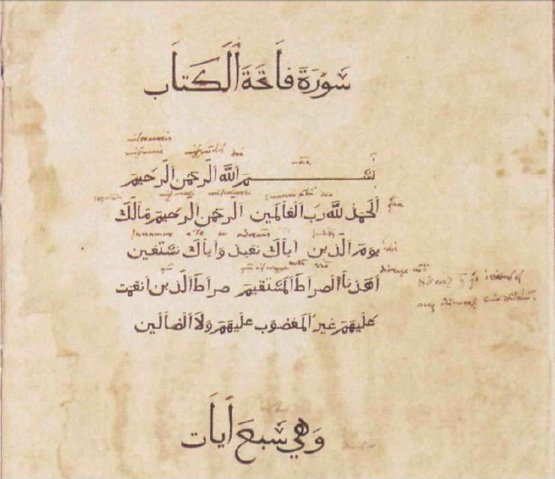
La sura Aprente nella prima edizione comparsa in Italia (Venezia, 1537)
The Opening Sura in the first Italian edition of the Koran

Slide 24
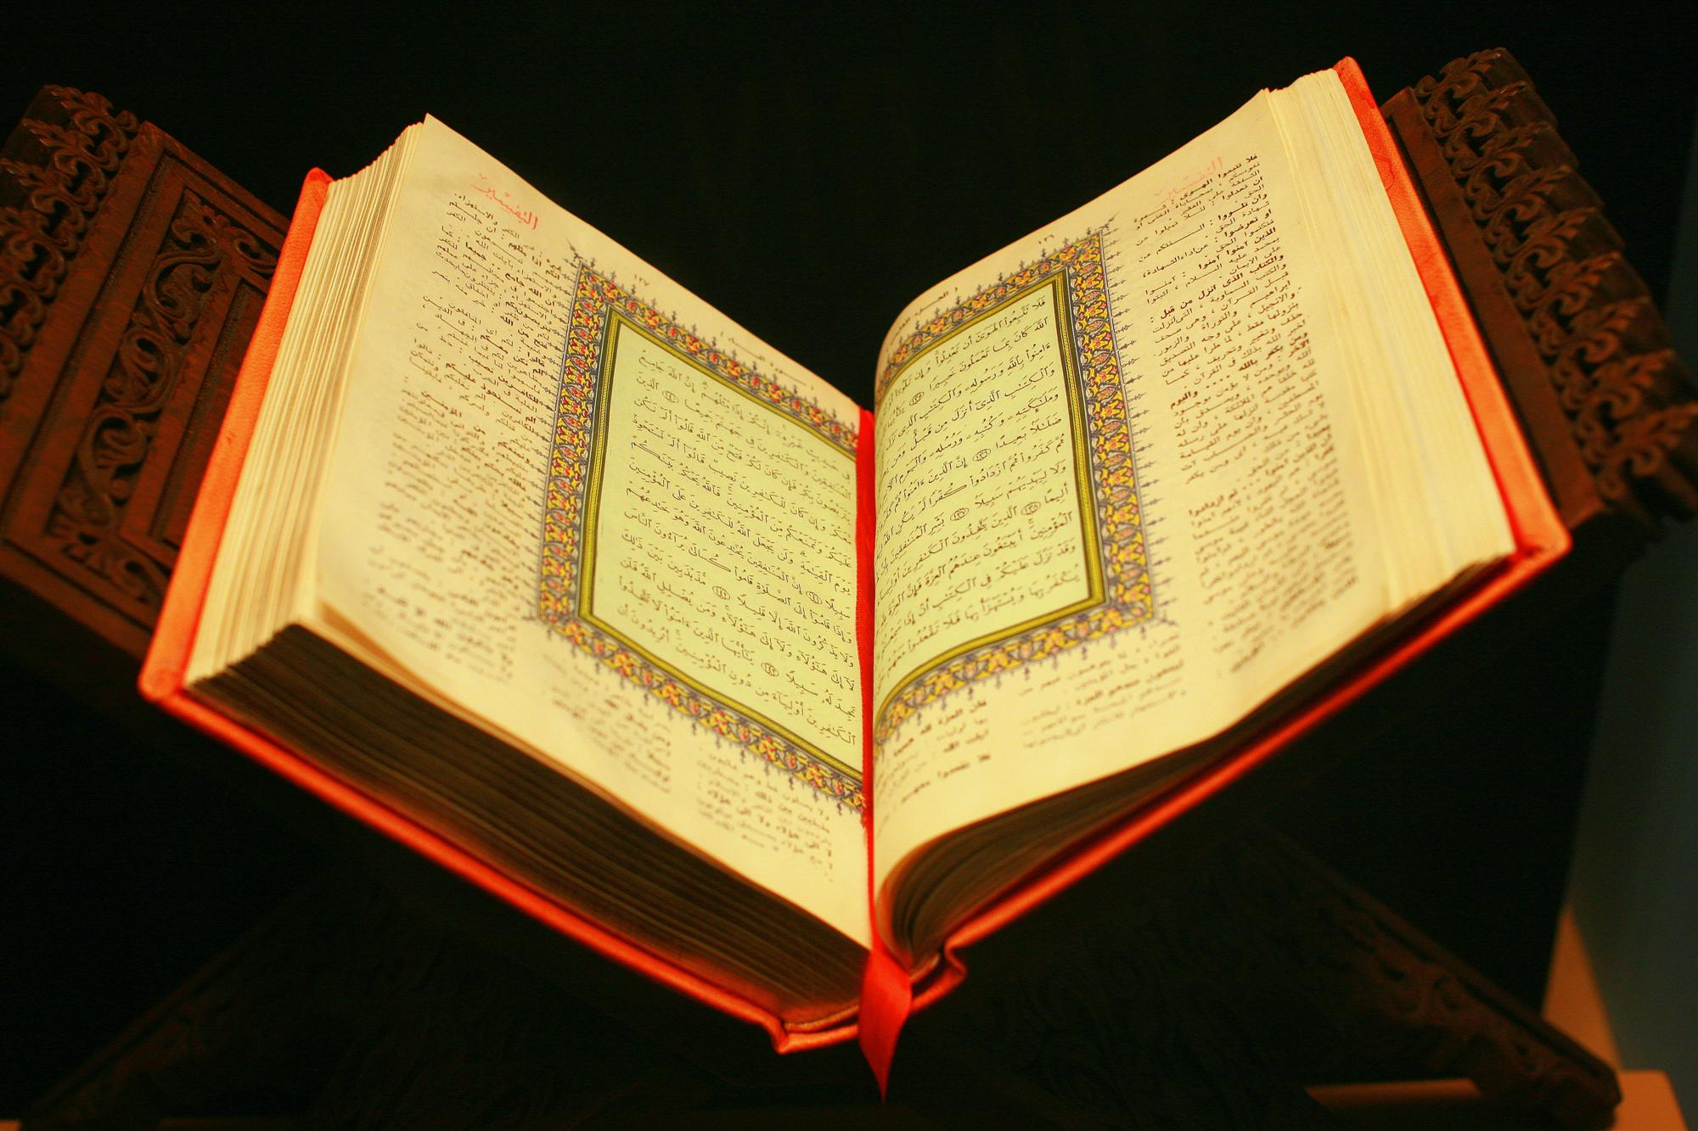
La struttura del Corano
Koranic framework
114 sure (capitoli) per un totale di più di 6000 versetti (ayāt)
Si apre con la fātiḥa, la sura “aprente”, che si pone come un patto che lega Dio e gli uomini.
Seguono le sure in ordine di lunghezza, quasi perfettamente decrescente (dalla più lunga alla più breve).

Slide 25
La fātiḥa (L’aprente)
الفاتحة
Nel nome di Dio
Il clemente, il misericordioso,
la lode appartiene a Dio signore dei mondi,
Il clemente, il misericordioso,
re del giorno del giudizio.
Te noi adoriamo e a te chiediamo aiuto.
Guidaci sulla retta via,
la via di coloro che hai colmato di grazia,
non di coloro che sono incorsi nella tua ira,
né degli sviati.
(Amin)

Slide 26
1. Bi-smi llāhi al-Rahmāni al-Rahīm
2. Al-hamdu li-llāhi Rabbi l-'ālamīn
3. Al-Rahmāni al-rahīm
4. Maliki yawmi al-dīn
5. Iyyāka na‘budu wa iyyāka nasta’īn
6. Ihdinā al-sirāta al-mustaqīm
7. Sirāta alladhīna an‘amta 'alayhim
ghayra al-maghdūbi ‘alayhim wa lā al-dāllīn.
بسم الله الرحمن الريم
الحمد لله رب العالمين
الرحمن الرحيم
مالك يوم الدين
إياك نعبد و إياك نستعين
اهدنا الصرط المستقيم
صراط الذين أنعمت عليهم
غير المغضوب عليهم
و لا الضالين

Slide 27
Sure meccane e sure medinesi
A seconda dell’epoca della rivelazione, il Corano si divide in sure meccane e sure medinesi, rivelate rispettivamente prima del 622 e dopo il 622 (Egira):
le sure meccane sono più poetiche, in rima, di contenuto spirituale, dogmatico, teologico. In esse Dio si presenta agli uomini.
Nelle sure medinesi (dopo il 622), meno poetiche e in prosa, Dio detta le nuove norme per la umma, la comunità dei fedeli.

Slide 28
Il Corano è increato, consustanziale a Dio (ne esiste un archetipo divino, la «madre del Libro», umm al-kitāb).
Il Corano è per i musulmani ciò che Cristo è per i cristiani: Dio non si rivela in una Persona ma in un Testo.
L’atto di lettura è quindi un atto di devozione e ogni copia del Corano è considerata sacra.
Il Corano va salmodiato, non letto, e ogni lettura è preceduta da espressioni liturgiche: “Io mi rifugio presso Dio da Satana, l’esecrabile” ed è seguita da “L’Altissimo ha parlato con verità”.
Maometto non è l’autore del Corano (nel Corano vi sono peraltro pochissimi cenni alla sua persona, ma è Dio che gli si rivolge direttamente).

Slide 29
La giurisprudenza islamica: fiqh,فقه ‎
The Islamic Law
L’islam non è solo fede ma religione, società, Stato (dīn, dunya, dawla) cioè sistema giuridico e comportamentale.
la giurisprudenza islamica (fiqh) ha per oggetto la Legge sacra, la sharī‘a, basata su fonti che derivano direttamente dalla rivelazione divina, a cominciare dal Corano.
Nell’Islam non esiste un Vaticano, una Chiesa, un papa, una gerarchia clericale.
Altre figure gestiscono il potere religioso-giuridico: dotti in scienza religiosa (‘ālim, pl. ‘ulamā’), giurisperiti (faqīh, pl. fuqahā’), giudici (qādī, pl. qudāh) e muftī (coloro che emettono le fatwa). Il loro compito è quello di interpretare, elaborare e applicare un diritto che sia conforme alla sharī‘a.

Slide 30
Le fonti del diritto
Law’s sources
(uṣūl al-fiqh, أصول الفقه ‎)
Corano (il Testo sacro dell’Islam)
Sunna (la tradizione, السنة)
Ijmā’ (il consenso, إجماع)
Qiyās (l’analogia, قياس ‎ )
Sono alla base del sistema teologico-giuridico islamico e come sistema valoriale e di riferimento per il diritto, in particolare quello di famiglia.

Slide 31
Le altre fonti del diritto
La Sunna è la tradizione, la regola di condotta.
Con il termine Sunna si intende l’insieme degli ḥadīth (حديث, detti e fatti del Profeta) tramandati in raccolte ancora oggi utilizzate come fonte del diritto islamico.
Sei raccolte di ḥadīth sono considerate canoniche (le più importanti sono quelle dei grandi tradizionisti, “raccoglitori di tradizioni”, al-Bukhāri e di Muslim, entrambe risalenti al IX sec.)

Slide 32
L’ ḥadīth (notizia)
L’ḥadīth è composto di due parti:
Il matn (il detto o fatto attribuito al Profeta)
La silsila o isnād (catena) dei trasmettitori.
gli ḥadīth si dividono in
ṣaḥīḥ (sani),
ḥasan (buoni)
ḍaʻīf (deboli).

Slide 33
Ijmā’
L’ijmā’ è il consenso della comunità, in senso più ristretto il consenso dei dotti, dei competenti cui è stata affidata la cura della comunità.
Un famoso ḥadīth del Profeta recita “la mia comunità non sarà mai d’accordo su un errore”.
Oggi l’ijmā’ è considerata la fonte del diritto più importante per rendere “flessibile” le rigide fonti scritte (Corano e Sunna) e adeguarle all’evoluzione dei tempi e delle società.
Una fonte che rende il sistema islamico più “democratico” e meno fossilizzato sulla rigidità della norma, che può così essere interpretata in modo diverso rispetto al passato.

Slide 34
Qiyās
Il ragionamento analogico o sillogistico deve sottostare a precise regole e non può mai andare contro la ratio delle fonti che lo precedono.
Strumento fondamentale, insieme all’ijmā’, per tentare una sintesi tra scrittura e ragione.
Il ragionamento analogico necessita dell’utilizzo del ijtihād, اجتهاد‎) ossia l’interpretazione personale, quindi dell’intervento della ragione umana).
Con il consenso dei dotti e con il ragionamento analogico si stempera la durezza delle legge coranica e si esercita quella “tensione” fra Dio e uomo, necessaria a comprendere veramente cosa è la Legge di Dio.

Slide 35
Le madhhab (le scuole, مذهب)
Il pensiero giuridico-teologico islamico si evolve nel corso del tempo, suddividendosi in varie correnti di pensiero che danno origine a scuole (o riti). Delle tante scuole del passato, ne sono sopravvissute quattro in ambito sunnita e una, la jafarita, in ambito sciita.
Scuole sunnite che sorgono fra l’VIII e il IX sec.
hanafita (abu Hanifa, Kufa, VIII secolo)
malikita (Malik ibn Anas, Medina, VIII sec.)
shafi’ita (al-Shafi’i, Palestina, IX secolo)
hanbalita (ibn Hanbal, Baghdad, IX secolo).

Slide 36
Hanafita: diffusa in Iran e Iraq dagli Abbasidi, poi fiqh ufficiale per gli Ottomani, oggi il più diffuso. Prevede un ampio ricorso alla valutazione personale del giurista (raʾy), alla consuetudine (ʿurf) e a valutazioni di opportunità.
Malikita: diffusa soprattutto nel Maghreb (un tempo anche in al-Andalus e nella Sicilia islamica), si basa sulle tradizioni e gli usi medinesi dei primi seguaci del Profeta (Sunna), procedendo per analogia (qiyās) e utilizzando criteri sussidiari quali la valutazione del bene comune.
Shafi’ita: riduce l’uso dell’analogia e dà più importanza alla Sunna, ma solo in quelle parti direttamente risalenti al Profeta. È diffusa in Bahrein, Yemen, India, Indonesia, Africa Orientale.
Hanbalita: ribadisce la supremazia dei testi sacri sul ragionamento personale, e rifiuta l’analogia come fonte del diritto. Già dagli Ottomani venne relegata alla Penisola arabica, e oggi rimane fondamento del Wahhabismo.

Slide 37
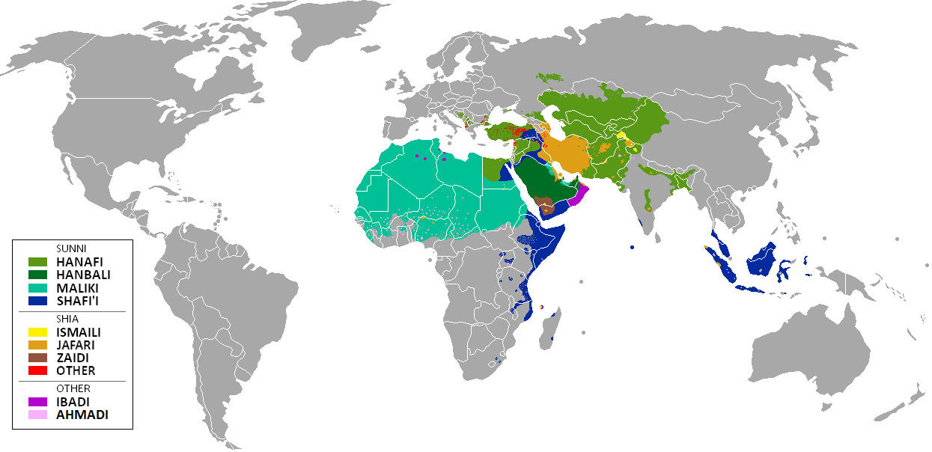
Diffusione geografica delle madhhab

Slide 38
Principi per l’applicazione della legge islamica
How to apply the Islamic Law (o di come moderare la rigidità delle fonti scritte per ottenere una giustizia più equa)
La ricerca del bene comune: istiḥsān (hanafiti)
La necessità: ḍarūra (hanafiti)
La ricerca di ciò che è corretto: istiṣlāh (malikiti)
L’ammissibilità: ibāḥa (hanbaliti)
La consuetudine locale: ‘urf (ammessa in alcuni casi da tutte le scuole giuridiche)
Hiyāl (sotterfugi) con i quali si conciliano le rigide norme della sharī‘a con le esigenze sociali mutevoli.
“Iddio desidera agio per voi, non disagio” (Corano, II:158)
“Agevolate, non inasprite” (ḥadīth ṣaḥīḥ )

Slide 39
Il comportamento del buon musulmano: ‘ibadāt (عبادات ) e mu‘āmalāt (معاملات‎)
I manuali di fiqh, i codici di giurisprudenza, nella tradizione islamica sono divisi in due parti:
Le ‘ibadāt sono gli atti di culto
Le mu‘āmalāt sono gli obblighi sociali
Nell’islam non vi è distinzione netta fra religione e morale, legge ed etica, e il diritto si occupa dell’uno e dell’altro aspetto, della vita del musulmano in relazione a Dio e in relazione agli altri uomini (società).

Slide 40
